Slide 1
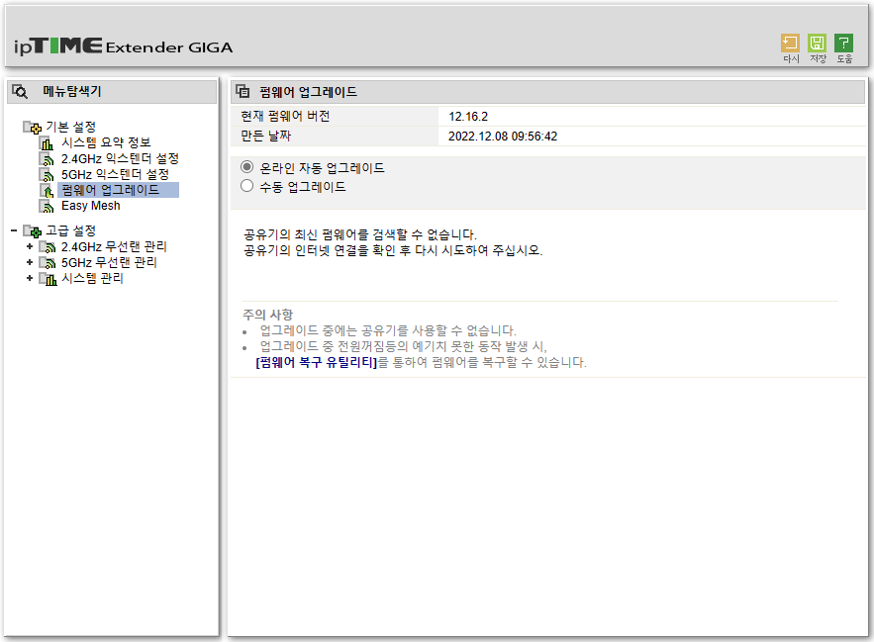
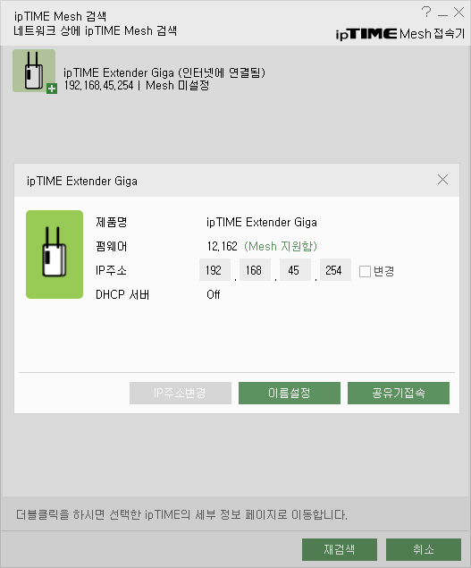
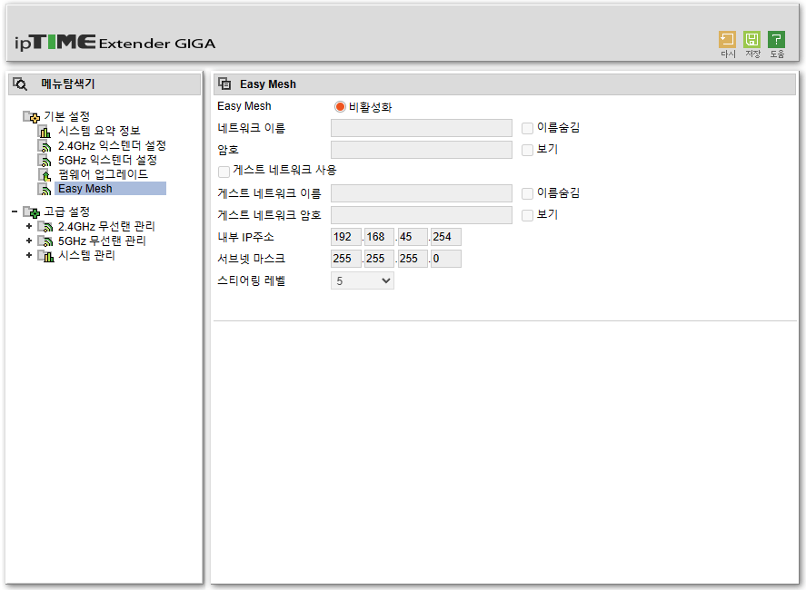
최신 펌웨어 업데이트 완료
ipTIME Easy Mesh 접속기
Eash Mesh 비활성화 상태

